Slide 1
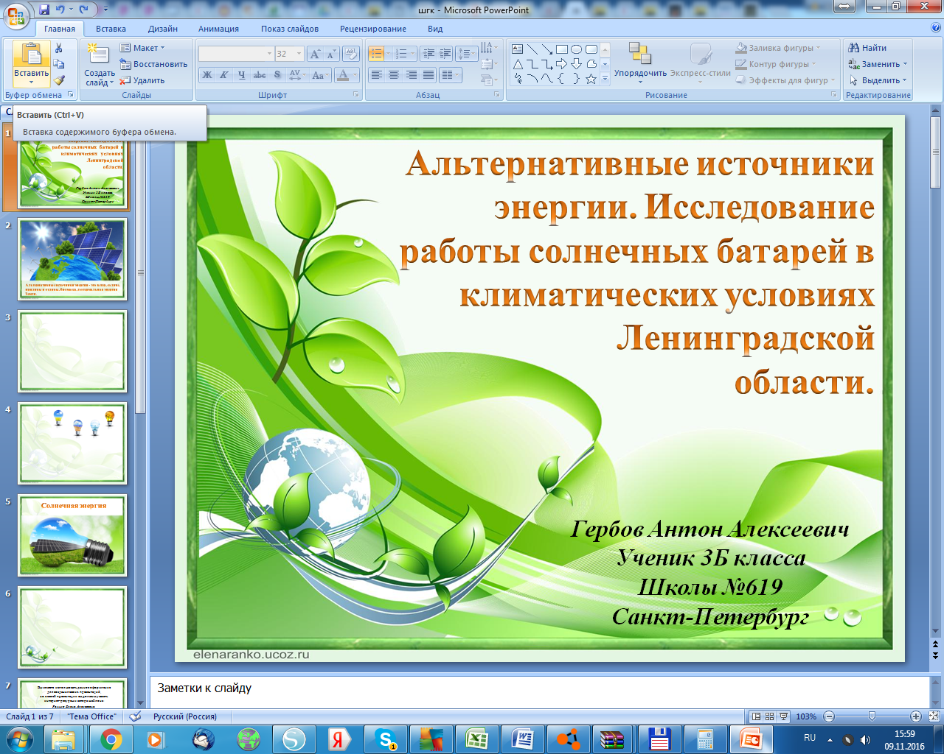
СОЛНЕЧНАЯ ЭЛЕКТРОСТАНЦИЯ
Гербов Антон Алексеевич
ученик 3Б класса школы №619
Руководитель: Кулинич Марина Юрьевна
Санкт-Петербург
Notes:
Тема исследовательского проекта: Солнечная станция.

Slide 2
Цель
Создать резервную систему автономного экологически чистого электроснабжения на случай отключения электричества на дачном участке.
исследовать существующие альтернативные технологии получения электроэнергии
подобрать оптимальный способ получения электроэнергии
собрать действующую модель
Задачи
Notes:
Цель проекта создать резервную систему автономного экологически чистого электроснабжения на случай отключения электричества на дачном участке.
Задачи: исследовать существующие альтернативные технологии получения электроэнергии; подобрать оптимальный способ получения электроэнергии и собрать действующую модель.

Slide 3
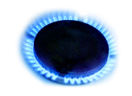
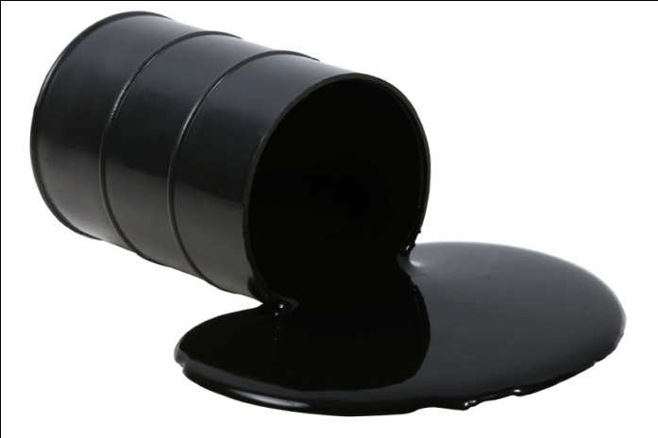
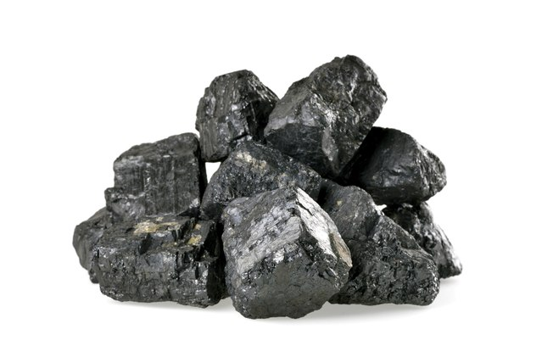
экологически чистое будущее –
за альтернативными источниками
энергии
Notes:
Запасы топлива на земле постепенно истощаются. Очевидно, что однажды залежи природного газа, угля и сырой нефти могут закончиться совсем.
Поэтому уже сегодня ученые работают над тем, чтобы найти новые источники энергии. Энергия, которую они вырабатывают, позволяет экономить запасы природного сырья.

Slide 4

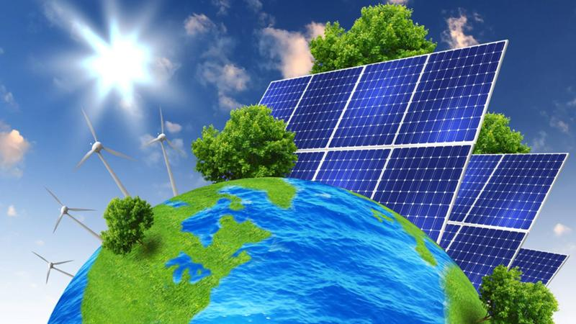
Альтернативные источники энергии - это ветер, солнце, приливы и отливы, биомасса, геотермальная энергия Земли.
Notes:
Поэтому они и называются альтернативными источниками энергии. Это ветер, солнце, приливы и отливы, биомасса, геотермальная энергия Земли.

Slide 5
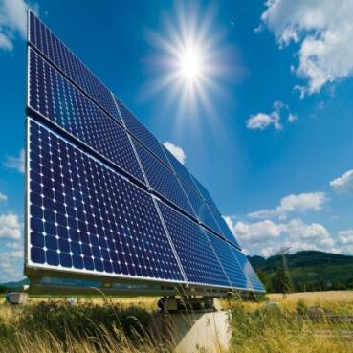
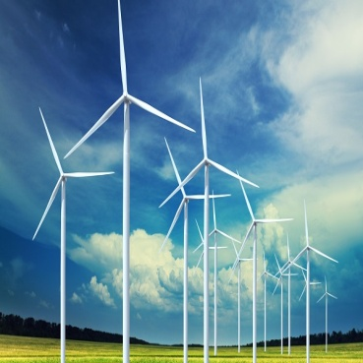
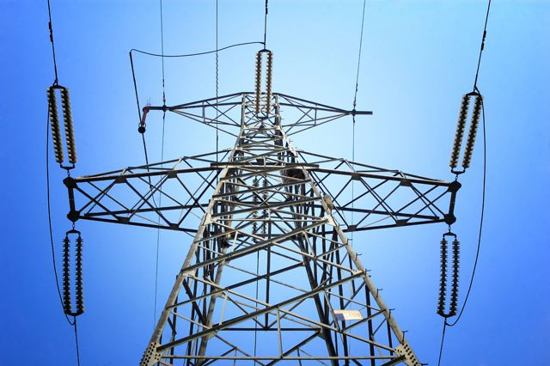
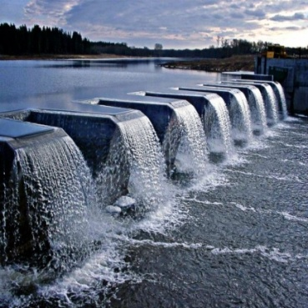
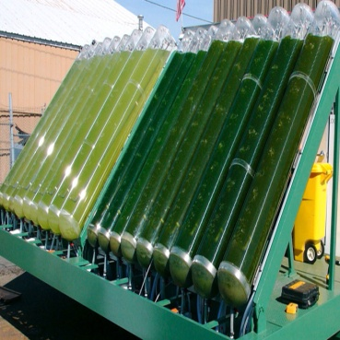
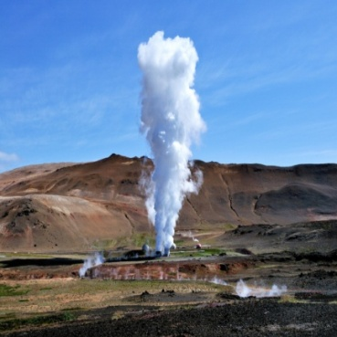
Виды альтернативных
источников энергии
Ветряные
Движение воздушных масс
Солнечные
Электромагнит-ное излучение солнца
Биотопливные
Тепло сгорания возобновляемого топлива
Гидроэнергетические
Движение воды в реках и морях
Геотермальные
Тепло планеты
Notes:
По видам альтернативные источники энергии различают: ветряные – движение воздушных масс, солнечные – электромагнитное излучение солнца, гидроэнергетические – движение воды в реках и морях, геотермальные – тепло планеты и биотопливные – тепло сгорания возобновляемого топлива

Slide 6
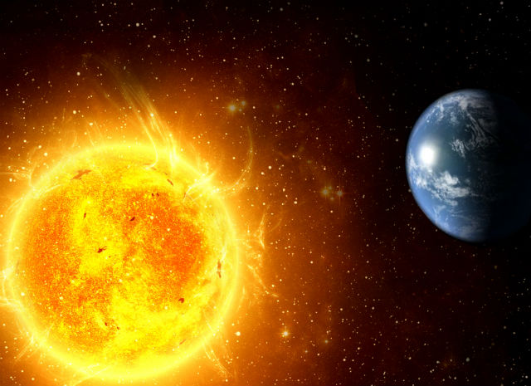
Солнечная энергия
Солнце - самый мощный источник тепла на Земле
Notes:
Солнце - самый мощный источник тепла на Земле. Каждые 40 минут от Солнца на поверхность Земли поступает столько энергии, сколько все жители Земли используют за год.

Slide 7
Способы получения электричества и тепла из солнечного излучения
Гелиотермальная энергетика
Термовоздушные электростанции
Солнечные аэростатные электростанции
Фотовольтаика
нагревание поверхности, поглощающей солнечные лучи, и последующее распределение и использование тепла.
Гелиотермальная энергетика
нагревание поверхности, поглощающей солнечные лучи, и последующее распределение и использование тепла. Преобразование солнечной энергии в электричество осуществляется с помощью тепловых машин
Термовоздушные электростанции
преобразование солнечной энергии в энергию воздушного потока, направляемого на турбогенератор.
Солнечные аэростатные электростанции
генерация водяного пара внутри баллона аэростата за счет нагрева солнечным излучением поверхности аэростата, покрытой поглощающим покрытием.
метод выработки электрической энергии путем использования светочувствительных элементов для преобразования солнечной энергии в электричество.
Фотовольтаика
Notes:
Сущесвует несколько способов получения электричества и тепла из солнечного излучения:
Гелиотермальная энергетика
нагревание поверхности, поглощающей солнечные лучи, и последующее распределение и использование тепла. Преобразование солнечной энергии в электричество осуществляется с помощью тепловых машин
Термовоздушные электростанции
преобразование солнечной энергии в энергию воздушного потока, направляемого на турбогенератор.
Солнечные аэростатные электростанции
генерация водяного пара внутри баллона аэростата за счет нагрева солнечным излучением поверхности аэростата, покрытой поглощающим покрытием.
Фотовольтаика
метод выработки электрической энергии путем использования светочувствительных элементов для преобразования солнечной энергии в электричество.

Slide 8

Солнечная батарея

Slide 9
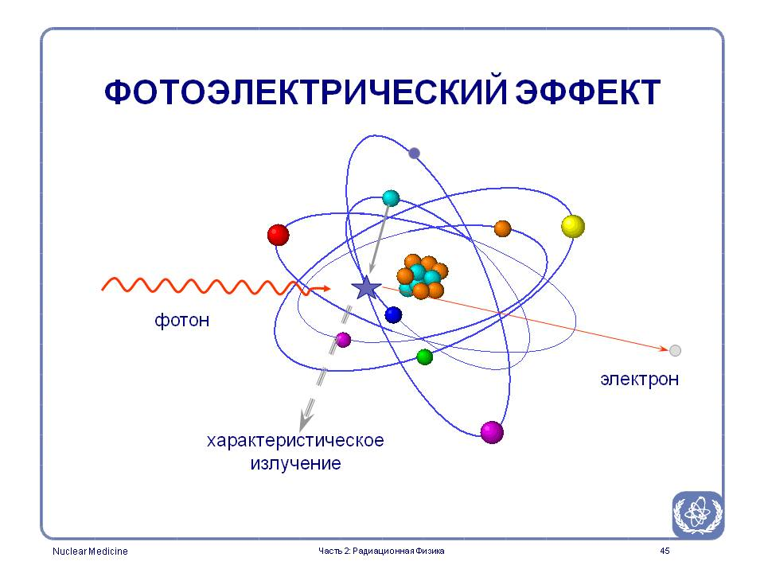
Фотоэлектрический эффект — испускание электронов веществом под действием света или любого другого электромагнитного излучения.
Notes:
Свет - это поток частиц под названием фотоны. Фотоны, столкнувшись с каким-либо веществом, могут поглотиться молекулами или атомами этого вещества. Нужно подобрать такое вещество, чтобы его атомы, поглощая фотоны солнечного света, теряли бы свои электроны. Тогда электроны становились бы свободными. А свободные электроны - это и есть возможность создать электрический ток.

Slide 10

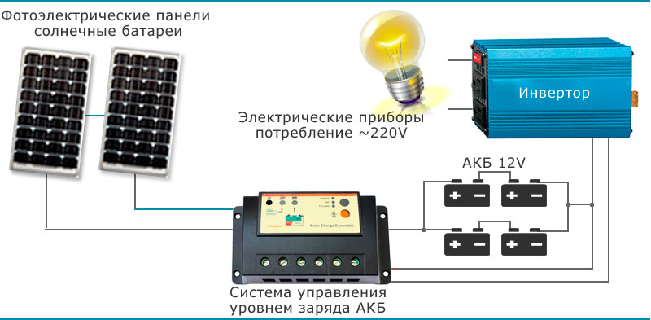
Конструкция солнечной электростанции
Notes:
Конструкция солнечной электростанции состоит из солнечных панелей, нескольких аккумуляторов и инвертора, предназначенного для преобразования постоянного тока в переменный ток.

Slide 11
Экспериментальная часть
Notes:
Пред установкой солнечной панели удлинили провод, использовали ПВС (Провод с изоляцией оболочки и самих проводников из полиВинилхлорида, Соединительный) сечение (толщина провода) 1,5 мм. С помощью металлических уголков, кровельных саморезов установили солнечную панель на крыше. Провода с панели мы пропустили внутрь гаража, и подключили к контроллеру заряда.
Для сборки гелево-свинцовых аккумуляторов в одну батарею использовали провод диаметром 6 мм, который опрессовали медными разъемами и соединили аккумуляторы винтами. Аккумулятор подключили к контролеру, а инвертор к аккумулятору.
Ваттметр подключили к аккумулятору, чтобы оценить сколько энергии поступает в аккумулятор от солнечной панели через контроллер заряда.

Slide 12
Результаты тестов
Полное отсутствие снега: ток 0,17 А
На панели тонкий слой снега менее 1 см: 0,21А
Слой снега более 5 см: ток 0А
Очищенная панель от снега (вокруг панели снег): ток 0,18 А
Notes:
Снег первая проблема, с которой мы столкнулись. Но это скорее плюс, чем минус, ведь он обладает высокой отражающей способностью, так что количество рассеянного излучения повышается, а поликристаллические батареи отлично воспринимают не только прямой свет, но и рассеянный. Что и показал Ваттметр, подключенный к аккумулятору.
Вторая проблема заключается в том, что зимой дни становятся все короче и короче, производительность солнечных систем с сокращением светового дня снижается.
.

Slide 13
Выводы
Устанавливать солнечные панели в зимний период целесообразнее вертикальным образом – пассивная защита от снега.
Мощность панели солнечных батарей может быть увеличена с помощью концентратора света, например такого как линза Френеля.
Чтобы увеличить мощность солнечной батареи можно использовать несколько зеркал, направив отражение солнца на солнечные панели.
Зарядная станция, на основе 100 Вт солнечной батареи, может быть использована как резервная система снабжения электричеством.
Notes:
Выводы: Устанавливать солнечные панели в зимний период лучше вертикальным образом.
Мощность панели солнечных батарей может быть увеличена с помощью линзы.
Или можно использовать несколько зеркал, направив отражение солнца на солнечные панели. Солнечная станция может быть использована как резервная система снабжения электричеством.

Slide 14
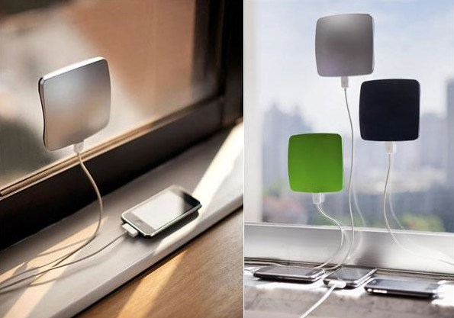
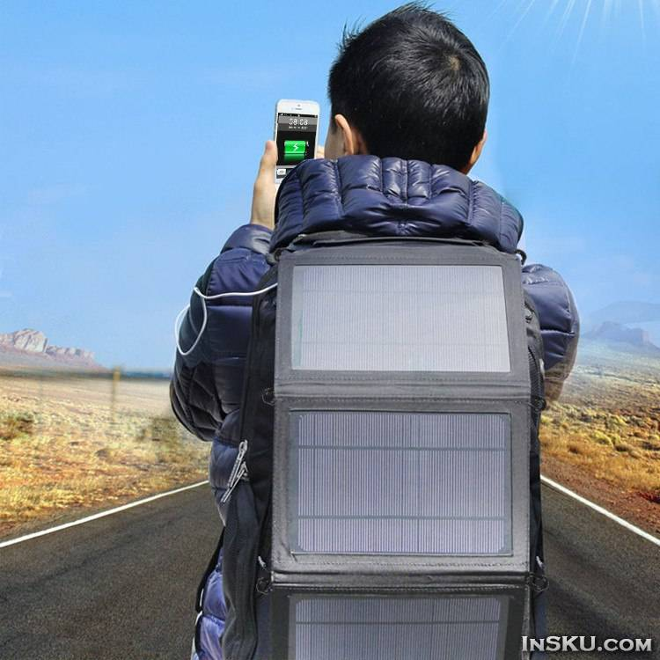
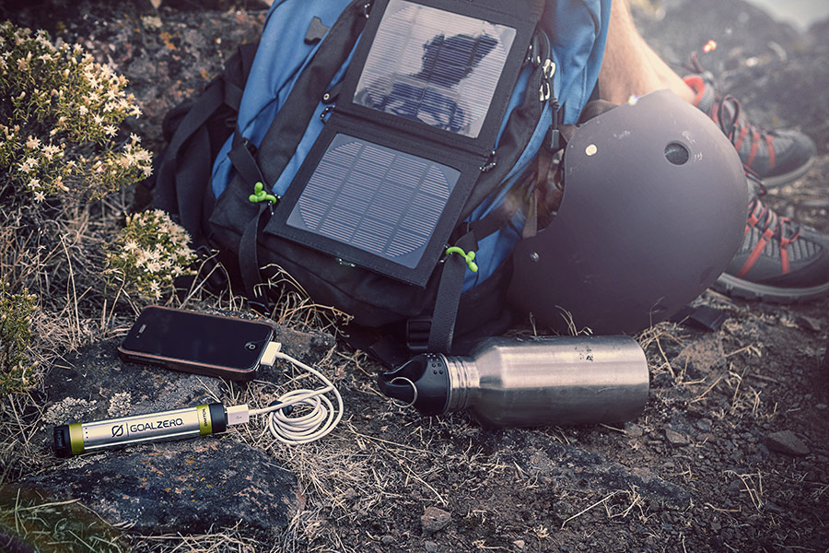
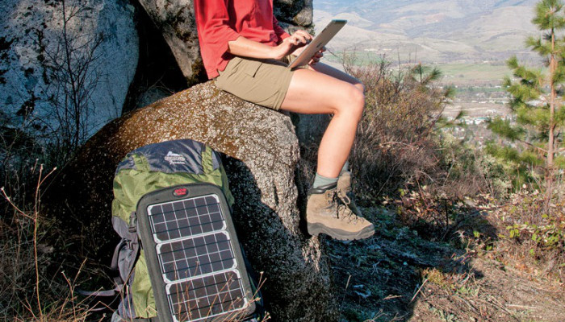
В школе и на природе
Notes:
Также солнечную энергию можно использовать для зарядки мобильных телефонов или планшетов как в школе, так и на природе. В общем, человек полностью перестает зависеть от наличия розетки и электроэнергии.

Slide 15
Спасибо за внимание!
Notes:
Спасибо за внимание!

